Slide 1



Slide 2
TEHNOLOGI DALAM BISNIS
Gejala
( fenomena )
Pengetahuan
( knowledge )
Ilmu pengetahuan
( science )

Slide 3

Teknologi Dalam Peradaban Manusia
Mengamati fenomena alam
Mengumpulkan data yg terkait fenomena dan menggubahnya menjadi informasi
Mengganalisis informasi tersebut
Membangun dugaan/hipotesis untuk menjelaskan fenomena tersebut
Melakukan percobaan untuk mengguji hipotesis tersebut dibawah kondisi yg terkendali
Membangun teori untuk menggeneralisasi fenomena

Slide 4

Model Bisnis Berbasis Teknologi
Teknologi sebagai alat untuk menciptakan inovasi
Entrepreneurship membawa inovasi pada pasar
Model bisnis berbasis teknologi google
Model bisnis berbasis teknologi wikipedia
Model bisnis Implication

Slide 5
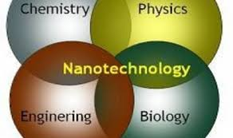
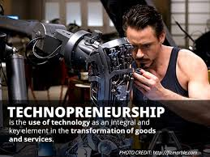

Evolusi Di Pasar Teknologi
Teknologi sebagai penyelia layanan/service
Performance dimension
Source of custumer value change
Technologi potensial customer

Slide 6

Dinamika Perubahan Pasar Teknologi
Disruptive Technologies
Path dependence
Social preferences
The acceleration of technological change

Slide 7
